Slide 1

Energetyka obywatelska

Slide 2
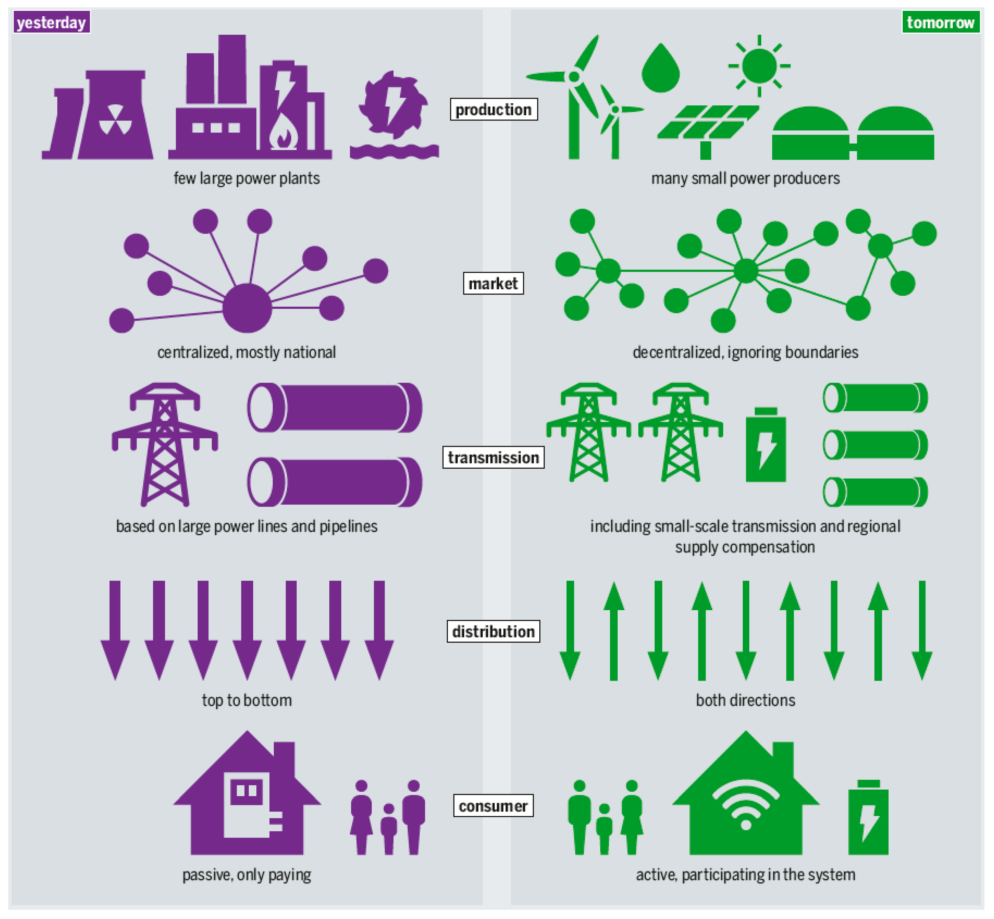
System energetyczny dzisiaj i jutro. Zmiana strukturalna
DZISIAJ
JUTRO
produkcja
WYTWÓRCY: DUŻE ELEKETROWNIE
WIELU MAŁYCH WYTÓWRCÓW
rynek
Scentralizowany, krajowy system
Zdecentralizowany, wyspowy system
przesył
Duże linie przesyłowe i rurociągi
Włączający przesył w małej skali i wewnętrzną kompensatę energii
dystrybucja
Jednokierunkowy przesył
Dwukierunkowy przesył
odbiorca
Pasywny, tylko płatnik
Aktywny uczestnik systemu

Slide 3
2020 – Europejski Zielony ład
2022 – RePowerEU
2023 – RED III (Dyrektywa w sprawie energii odnawialnej)
12 marca 2024 – Dyrektywa Budynkowa (EPBD)
2021 - Fit for 55
Unia Europejska wprowadziła szereg regulacji, które spowodują rewolucję w energetyce i ogrzewaniu

Slide 4
Najważniejsze konsekwencje:
Zeroemisyjność jako cel - nowe standardy energetyczne dla budynków wymuszą termomodernizację i wymianę źródeł ciepła
Dopuszczone będą instalacje hybrydowe z istotnym udziałem OZE - stopniowe eliminowanie pieców na paliwa kopalne jako jedyne źródło grzewcze –wstrzymywanie dopłat na określone technologie grzewcze, w tym kotły gazowe
Objęcie systemem ETS 2 gospodarstw domowych i instalacji o małej mocy
Promowanie wykorzystywania biopaliw
W Polsce - duże inwestycje w ciepło systemowe

Slide 5
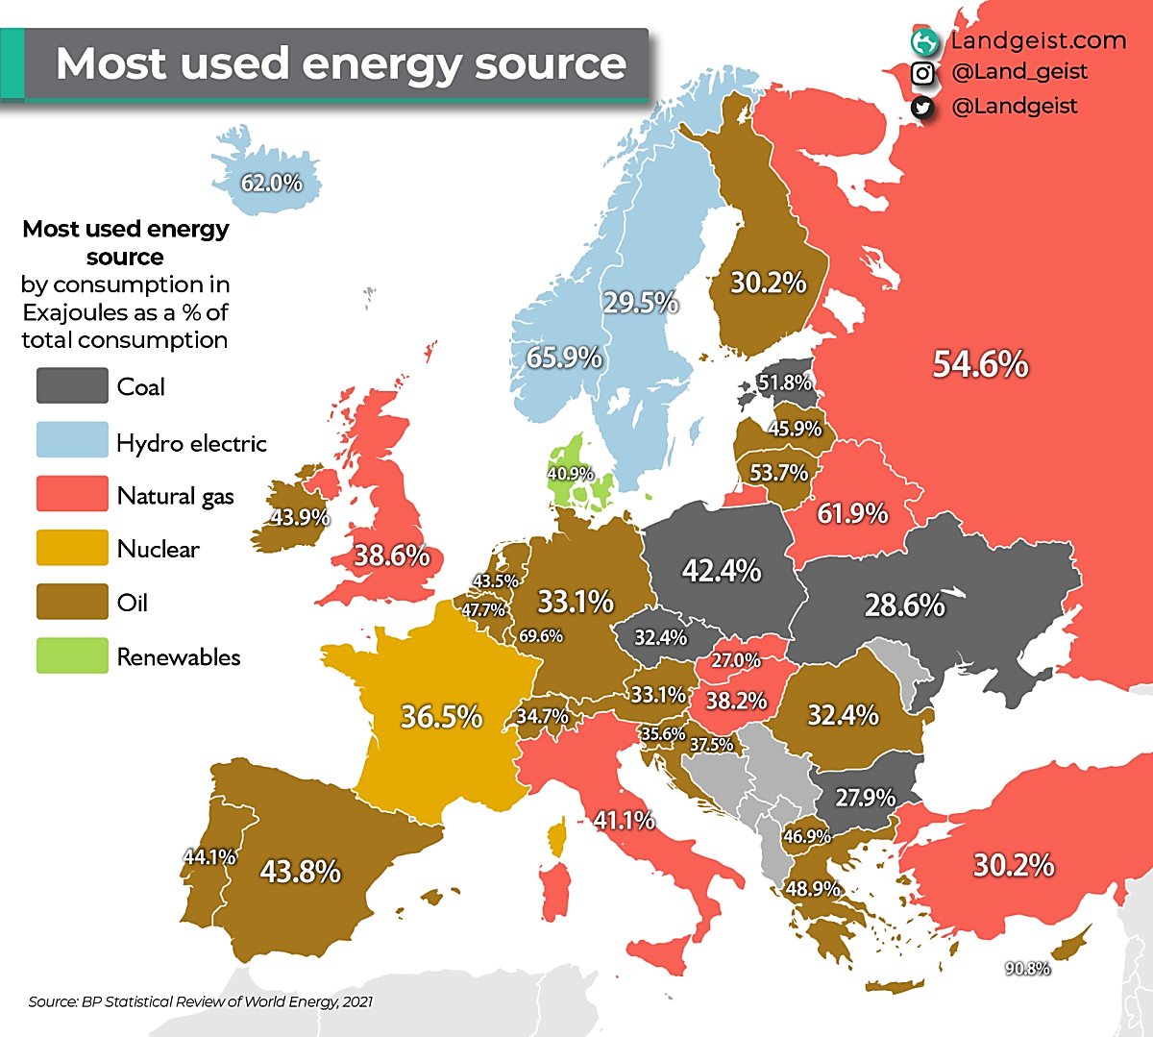
Nie ma takich samych dróg transformacji dla różnych krajów członkowskich

Slide 6
Co to są wspólnoty energetyczne?
Obywatele wspólnie realizują projekty związane z produkcją, sprzedażą, magazynowaniem i dystrybucją energii elektrycznej lub/i ciepła ze źródeł odnawialnych
Zwykle lokalne inicjatywy non-profit nastawione na zapewnienie swoim członkom korzyści ekonomicznych, społecznych i środowiskowych
Różnorodne formy: spółdzielnie, wspólnoty, społeczności, klastry

Slide 7
Wspólnoty energetyczne w Europie
10 tysięcy wspólnot w Europie, 2 miliony członków!
Gdzie działają? We wszystkich krajach UE. Najwięcej: Niemcy, Holandii, Danii, Belgia
W Danii 52% mocy zainstalowanej w energetyce wiatrowej należy do obywateli

Slide 8
Korzyści spółdzielni energetycznej – dlaczego to takie dobre rozwiązanie?
Tańsza energia:
Zwolnienie z opłat: dystrybucyjnej, rozliczeniowej, OZE, mocowej i kogeneracyjnej
ceny energii kształtowane wewnątrz spółdzielni
magazynowanie energii w sieci i odbieranie w ciągu 12 miesięcy w stosunku 1-0,6
Budowanie wspólnot lokalnych – szkoła demokracji
Zwiększenie spójności społecznej – ubóstwo energetyczne
Ograniczenie emisji gazów cieplarnianych, poprawa jakości powietrza
EKONOMICZNE:
SPOŁECZNE:
ŚRODOWISKOWE:

Slide 9
Spółdzielnia a bezpieczeństwo energetyczne
Odporność na kryzysy energetyczne
Bezpieczeństwo energetyczne
Odciążenie systemu centralnego

Slide 10
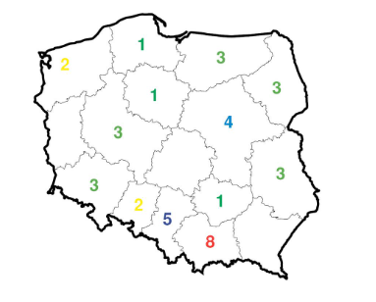
43 spółdzielnie energetyczne - październik 2024
Spółdzielnie energetyczne w Polsce
2 spółdzielnie energetyczne w 2021

Slide 11
Spółdzielnie energetyczne w Polsce
Aktualnie w wykazie KOWR:
43 Spółdzielnie
148 Członków, ale aż 37 spółdzielni ma od 1 do 4 członków
Wytwarzanie energii elektrycznej tylko w instalacjach fotowoltaicznych
Łączna moc instalacji: 7,3 MW, gdzie tylko 2 spółdzielnie przekraczają 1 MW

Slide 12



Podstawowe zasady bilansowania energii
Bilans energetyczny – równowaga między produkcją a zużyciem energii
ENERGIA [kWh] = MOC [kW] x CZAS [h]

Slide 13
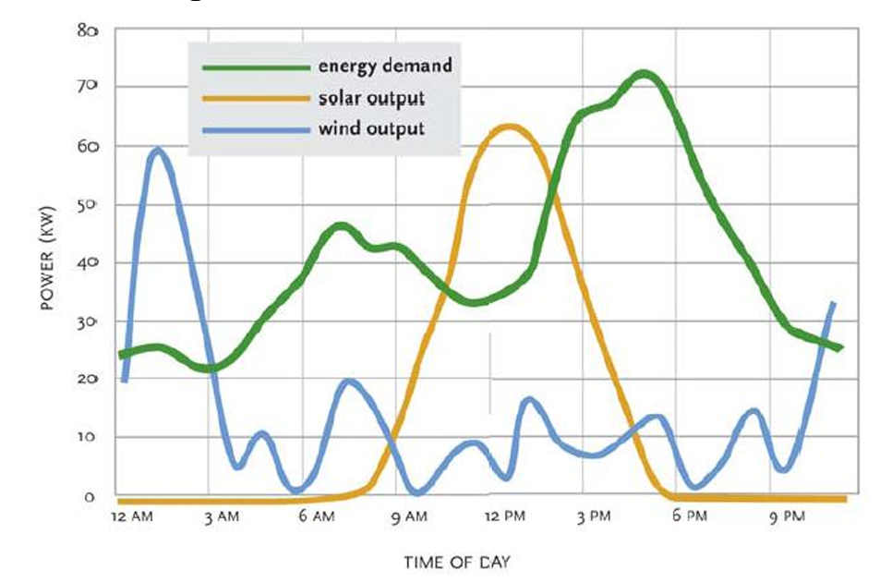
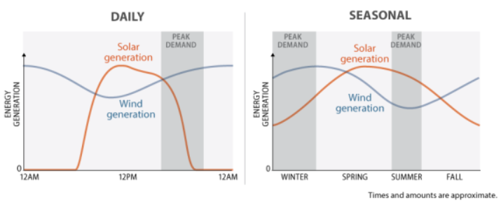
Źródła energii odnawialnej i profil zapotrzebowania na energię elektryczna
Instalacje fotowoltaiczne (PV)
ok. 1 000 h/rok
100 000 kWh z 100 kW_{p}
Elektrownie wiatrowe
ok. 2 500 h/rok
100 000 kWh z 40 kW_{e}
Kogeneracja Biogazowa
ok. 8 000 h/rok
100 000 kWh z 12.5 kW_{e}

Slide 14
Zarządzanie nadprodukcją i deficytem energii elektrycznej
Oddawanie nadwyżek do sieci
Magazynowanie nadwyżek
Możliwość komercjalizacji nadwyżek energii
Optymalizacja zużycia w okresach deficytu

Slide 15



Studium przypadku
Trzy podmioty
Trzy lokalizacje
Trzy punkty przyłączeniowe (PP)
Farma fotowoltaiczna jako źródło energii
Budynki administracyjno-edukacyjne

Slide 16
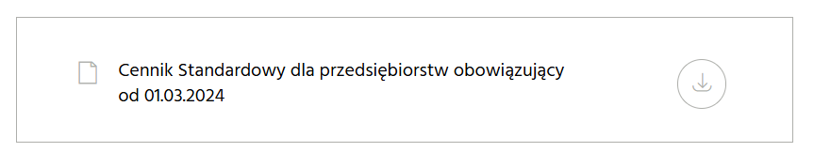



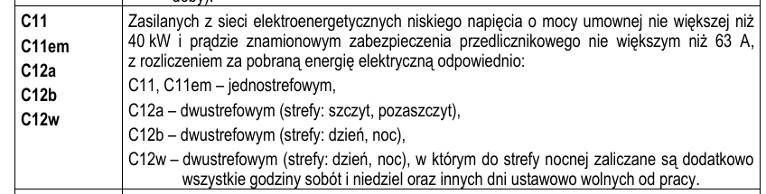
Studium przypadku

Slide 17
Studium przypadku
Punkt przyłączeniowy numer jeden (1)
Moc umowna [kW] | 11
Zużycie energii elektrycznej [kWh/rok] | 72052
Zużycie energii elektrycznej [MWh/rok] | 72
Koszt energii elektrycznej u odbiorcy [zł/rok] | 118 073 | 100%
Koszt zakupu energii elektrycznej [zł/rok] | 86 810 | 74%
Koszt opłat dystrybucyjnych i innych [zł/rok] | 31 263 | 26%
Punkt przyłączeniowy numer dwa (2)
Moc umowna [kW] | 30
Zużycie energii elektrycznej [kWh/rok] | 186828
Zużycie energii elektrycznej [MWh/rok] | 187
Koszt energii elektrycznej u odbiorcy [zł/rok] | 305 514 | 100%
Koszt zakupu energii elektrycznej [zł/rok] | 224 427 | 73%
Koszt opłat dystrybucyjnych i innych [zł/rok] | 81 087 | 27%

Slide 18
Studium przypadku
Punkt przyłączeniowy numer jeden (1) i dwa (2)
Moc umowna [kW] | 41
Zużycie energii elektrycznej [kWh/rok] | 258880
Zużycie energii elektrycznej [MWh/rok] | 259
Koszt energii elektrycznej u odbiorcy [zł/rok] | 423 587 | 100%
Koszt zakupu energii elektrycznej [zł/rok] | 311 237 | 73%
Koszt opłat dystrybucyjnych i innych [zł/rok] | 112 350 | 27%

Slide 19
Studium przypadku

Slide 20
Studium przypadku
Bilans Spółdzielni Energetycznej w kroku miesięcznym z instalacja fotowoltaiczna o mocy 200 kW_{P}
M-c [-] | Miesiąc [-] | E_PV [kWh] | Zużycie [kWh] | Auto [kWh] | Nadwyżka_PV [kWh] | Zwrot nadwyżki [kWh] | E_PV_fin [kWh] | E_grid [kWh]
1 | styczeń | 5075 | 26941 | 5075 | 0 | 0 | 5075 | 21866
2 | luty | 8977 | 22376 | 8977 | 0 | 0 | 8977 | 13399
3 | marzec | 17673 | 26500 | 17673 | 0 | 0 | 17673 | 8827
4 | kwiecień | 25187 | 22431 | 22431 | 2756 | 0 | 22431 | 0
5 | maj | 27895 | 20414 | 20414 | 7481 | 0 | 20414 | 0
6 | czerwiec | 28140 | 18694 | 18694 | 9446 | 0 | 18694 | 0
7 | lipiec | 26669 | 15006 | 15006 | 11663 | 0 | 15006 | 0
8 | sierpień | 24608 | 12863 | 12863 | 11745 | 0 | 12863 | 0
9 | wrzesień | 20350 | 16258 | 16258 | 4092 | 0 | 16258 | 0
10 | październik | 13323 | 25101 | 13323 | 0 | 11778 | 25101 | 0
11 | listopad | 5717 | 25633 | 5717 | 0 | 16532 | 22249 | 3384
12 | grudzień | 4025 | 26663 | 4025 | 0 | 0 | 4025 | 22638
SUMA |  | 207639 | 258880 | 160456 | 47183 | 28309.8 | 188765.8 | 70114.2
 |  |  |  | 77.3% | 22.7% | 13.6% | 72.9% | 27.1%

Slide 21
Studium przypadku
Wyszczególnienie | Spółdzielnia Energetyczna | Klasyczna instalacja
Moc umowna [kW] | 30 | 30
Zużycie energii elektrycznej [kWh/rok] | 70114 | 258880
Zużycie energii elektrycznej [MWh/rok] | 70 | 259
Koszt energii elektrycznej u odbiorcy [zł/rok] | 116 662 | 423 587
Koszt zakupu energii elektrycznej [zł/rok] | 84 487 | 311 237
Koszt opłat dystrybucyjnych i innych [zł/rok] | 32 175 | 112 350
Oszczędności [zł/rok] | 306 926 | -
Koszt instalacji [zł] | 711883 | -
SPBP [lata] | 2.32 | -

Slide 22
Podstawy prawne spółdzielni energetycznych
Ustawa z dnia 20 lutego 2015 r. o odnawialnych źródłach energii (art. 38c – 38o dotyczące spółdzielni energetycznych),
Ustawa z dnia 16 września 1982 r. Prawo spółdzielcze,
Ustawa z dnia 4 października 2018 r. o spółdzielniach rolników,
Ustawa z dnia 10 kwietnia 1997 r. Prawo energetyczne,
Rozporządzenie Ministra Klimatu i Środowiska z dnia 23 marca 2022 r. w sprawie dokonywania rejestracji, bilansowania i udostępniania danych pomiarowych oraz rozliczeń spółdzielni energetycznej.

Slide 23
Spółdzielnia energetyczna – definicja
Spółdzielnia w rozumieniu ustawy Prawo spółdzielcze albo spółdzielnia rolników w rozumieniu ustawy o spółdzielniach rolników, której przedmiotem działalności jest:
wytwarzanie energii elektrycznej lub biogazu, lub biogazu rolniczego, lub biometanu, lub ciepła w instalacjach odnawialnego źródła energii,
obrót nimi lub ich magazynowanie,
dokonywane w ramach działalności prowadzonej wyłącznie na rzecz tych spółdzielni oraz ich członków.

Slide 24
Spółdzielnia – warunki jej założenia
Obszar Gminy wiejskiej lub miejsko-wiejskiej lub teren 3 sąsiadujących Gmin .
Obszar ustala się na podstawie PPE wytwórców i odbiorców
Liczba członków: max 1000, min 10 osób fizycznych lub 3 osoby prawne
Moc zainstalowana min 70% potrzeb własnych spółdzielni (do 31.12.2025 – 40%), max: 10 MW energia elektryczna; 30 MW energia cieplna; 40 mln m³ biogazownia
Jeden sprzedawca energii dla wszystkich członków (sprzedawca zobowiązany)

Slide 25
Etapy tworzenia spółdzielni energetycznej
Wybór członków założycieli i uchwalenie statutu
Wybór organów spółdzielni
Rejestracja spółdzielni w Krajowym Rejestrze Sądowym
Rejestracja spółdzielni w wykazie spółdzielni energetycznych Krajowego Ośrodka Wsparcia Rolnictwa

Slide 26
Statut spółdzielni
Statut spółdzielni stanowi najważniejsze prawo wiążące spółdzielnię oraz jej członków i zawiera ogół norm określających zasady funkcjonowania spółdzielni i powinien w szczególności zawierać:
Przedmiot działalności spółdzielni oraz czas jej trwania,
Wysokość wpisowego oraz wysokość i ilość udziałów, które członek obowiązany jest zadeklarować,
Prawa i obowiązki członków,
Zasady i tryb przyjmowania członków, wypowiadania członkostwa, wykreślania i wykluczania członków,
Zasady podziału nadwyżki budżetowej oraz pokrywania strat
Zasady wzajemnego rozliczania członków spółdzielni

Slide 27
Podsumowując: Nie ma odwrotu od OZE! Pytanie jest KIEDY i JAK, a nie CZY?
Warto mieć własną strategię energetyczną
Założyć spółdzielnie energetyczną i zainwestować we własne źródła energii
Z wyprzedzeniem zaplanować cały proces inwestycyjny
Wybrać technologie najbardziej odpowiednie dla istniejącej infrastruktury
Bazować na wiedzy eksperckiej
Wykorzystywać dotacje i programy celowe

Slide 28
Twój partner w transformacji energetycznej
Pomagamy budować świadome i niezależne energetycznie społeczności
Kontakt: joanna.rzepka@navicon.pl M: 606 722 567
www.navicon.pl

